Slide 1

QETTYQ
QETTYQ
Куда пойти,
когда есть
свободное время
Персональные варианты досуга
по интересам, времени и бюджету
Астана. Публичный пилот · 20.10.2026
01
Notes:
QETTYQ помогает выбрать, чем заняться в свободное время. Начинаем с Астаны. Человек отмечает интересы, задаёт время и бюджет, затем получает несколько подходящих вариантов. В презентации показаны настоящие экраны приложения; актуальная сборка опубликована на отдельном HTTPS-домене.
Источники и статус:
PRD.md, разделы 2, 3 и 17. Название и контакты предоставил владелец.
presentation/assets/astana-modern-nomad.png: существующая сгенерированная художественная иллюстрация, не документальная фотография.

Slide 2
QETTYQ
Один вечер.
Разные способы его провести
Афиша, карта и бюджет обычно остаются отдельными задачами.
QETTYQ собирает их вокруг конкретного человека.
01
Персональная подборка
02
Самостоятельный выбор
Сервис учитывает предпочтения и доступное время.
Карта помогает посмотреть другие варианты поблизости.
02
Notes:
Можно получить подборку под свои условия или самому выбрать место на карте. Любителю рок-концертов не нужно по умолчанию предлагать балет первым вариантом. При этом остальные категории остаются доступны. Предпочтения меняют порядок выдачи, а не закрывают город. Это продуктовая гипотеза. Измеренную экономию времени или подтверждённый спрос пока не заявляем.
Источники и статус:
Комментарии владельца к PDF v4: 3, 4, 5.
src/components/PilotApp.tsx: лента, самостоятельный поиск, карта.

Slide 3
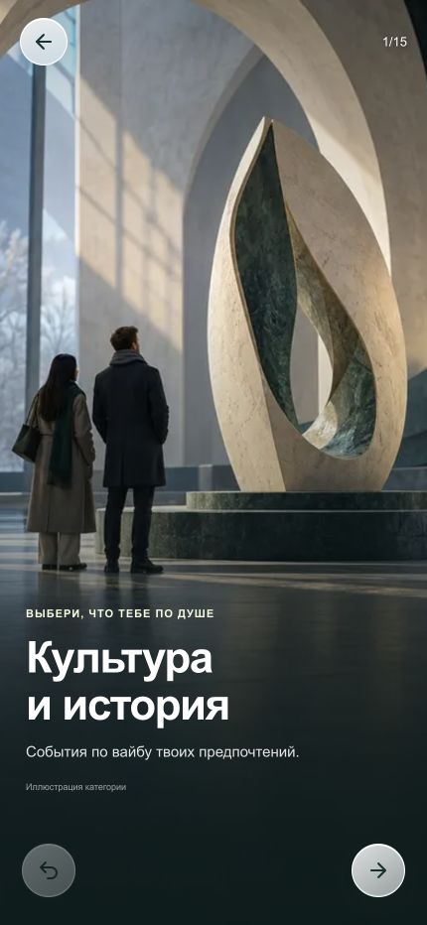
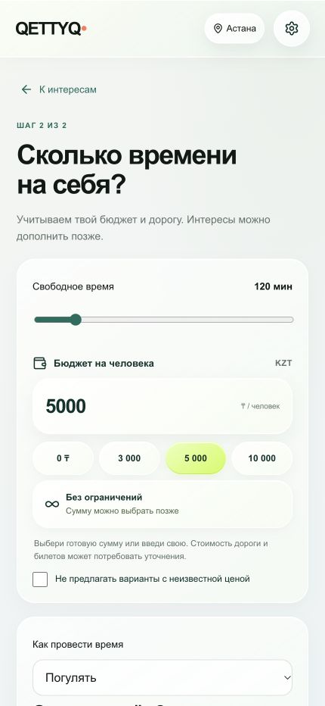
QETTYQ
Сначала интересы.
Потом условия
01
15 карточек
Вправо: интересно. Влево: не сейчас.
Последний выбор можно отменить.
02
Время и бюджет
Бесплатно, заданная сумма или без лимита.
Геопозиция только с разрешения.
Локальное приложение. Картинки интересов: художественные иллюстрации.
03
Notes:
Первый контакт помогает понять вкусы человека. Пользователь свайпает пятнадцать идей досуга. Не сейчас не означает никогда. Выбор можно отменить, подбор интересов можно пропустить. Затем человек задаёт свободное время и бюджет. Нулевой бюджет означает подтверждённо бесплатные варианты. Без ограничений хранится отдельно от нуля. Геопозиция нужна для оценки пути и поступает только с разрешения. Две минуты остаются целевым временем настройки, а не измеренной метрикой.
Источники и статус:
src/components/BudgetControl.tsx, src/components/PilotApp.tsx.
tests/e2e/map-route-budget.spec.ts, tests/e2e/qettyq.spec.ts. Число тестов не является пользовательской метрикой.
exports/screenshots/v8/swipe.png, exports/screenshots/v8/budget.png: реальные браузерные экраны. Иллюстрации категорий созданы для проекта.

Slide 4
QETTYQ
Персональная выдача
с понятными ограничениями
До трёх мест под выбранные условия
Интересы и условия
Когда совпадений нет
Код проверяет доступные данные
о времени и бюджете. Карточку можно
открыть, сохранить или добавить в план.
Показываем пустую выдачу.
Предлагаем изменить условия,
не ослабляя их без согласия.
Общая афиша доступна отдельно. Цена и наличие мест требуют проверки.
04
Notes:
После настройки открывается лента Для тебя. Код выбирает до трёх вариантов из каталога с учётом доступных данных и контекста пользователя. Карточки можно перелистывать, открывать и добавлять в план. Место из OpenStreetMap не доказывает наличие спектакля на сегодня. Если точная цена или расписание неизвестны, приложение предлагает уточнить сведения. Иллюстрация категории не является фотографией площадки или афишей события.
Источники и статус:
Персональная лента описана по реализованной логике. В проверенном контексте выдача пуста. Макет или подобранный вручную успешный результат вместо неё не показан.
src/server/pilot/catalog.ts, src/server/pilot/chat.ts, data/places.json: каталог и детерминированный подбор.
© OpenStreetMap contributors, ODbL. https://www.openstreetmap.org/copyright

Slide 5
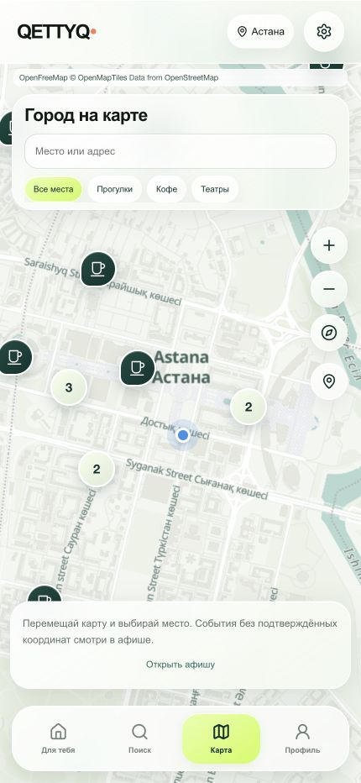
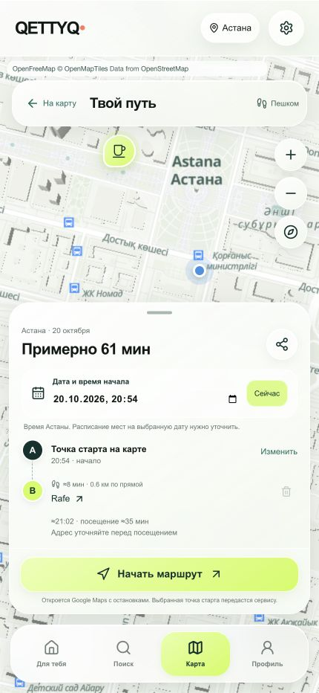
QETTYQ
Карта и план прогулки
Интерактивная карта Астаны.
Места с известными координатами
и остановки выбранного плана.
Дата и время старта в часовом поясе Астаны.
Публичный сервер строит пеший маршрут
по дорожной геометрии и показывает источник.
MapLibre + OpenFreeMap. Маршрут: FOSSGIS Foot с явным статусом качества.
05
Notes:
Карта работает на MapLibre и OpenFreeMap с данными OpenStreetMap. Её можно перемещать, масштабировать и вращать. Маркеры показывают места и события с известными координатами. В плане есть остановки, дата и время старта по Астане. На публичном VPS дорожный провайдер FOSSGIS Foot вернул пешую геометрию, расстояние и время между двумя публичными OSM-точками. Приложение показывает источник и качество расчёта. При недоступности провайдера используется явно обозначенная приблизительная оценка. Длительность посещения остаётся проектной оценкой.
Источники и статус:
exports/screenshots/v8/map.png, exports/screenshots/v8/route.png: реальные браузерные экраны локальной версии. В примере старт выбран вручную на общедоступной точке карты, это не GPS человека.
src/components/MapCanvas.tsx, src/components/RoutePlan.tsx, src/client/route-timeline.ts.
docs/TEST_REPORT.md: публичный FOSSGIS Foot smoke, 492 м, 393.6 с, 17 вершин.
© OpenFreeMap, © OpenMapTiles, © OpenStreetMap contributors. https://openfreemap.org/ https://openmaptiles.org/ https://www.openstreetmap.org/copyright

Slide 6
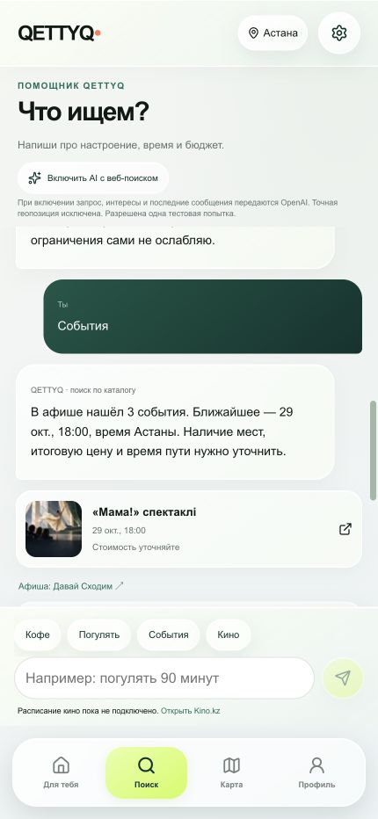
QETTYQ
Поиск в привычном чате
«События»
Карточки прямо в ответе
Помощник находит места и события.
В ответе появляются карточки
и ссылки для следующего шага.
GPT‑5.5 объясняет evidence-карточки.
При сбое остаётся поиск по каталогу.
GPT‑5.5/RAG + fallback каталога
06
Notes:
В чат можно написать обычным языком, например попросить театр на два часа и в пределах бюджета. Код сначала находит допустимые записи и проверяет ограничения. Затем публичный GPT‑5.5 объясняет результат на основе evidence и возвращает проверенные карточки и ссылки Sxodim. Если модель недоступна, поиск по каталогу продолжает работать. На слайде показан реальный fallback-интерфейс; публичный GPT‑5.5/evidence-RAG подтверждён отдельным серверным smoke. Hosted web search в публичном режиме выключен.
Источники и статус:
exports/screenshots/v8/chat.png: реальный fallback-диалог приложения, без подмены макетом.
src/app/api/chat/route.ts, src/server/providers/llm/index.ts, src/components/CitedMessage.tsx.
docs/STATUS.md и docs/TEST_REPORT.md: публичный GPT‑5.5/evidence-RAG smoke и ограничения бюджета.

Slide 7
QETTYQ
Данные, проверка и объяснение
01
Поиск по городской базе
Места и события с проверяемыми полями.
02
Проверка условий кодом
Время, бюджет и дата ограничивают выдачу.
03
Объяснение GPT‑5.5
Модель использует evidence. Карточки и ссылки контролирует код.
Публичный evidence‑RAG проверен. Hosted web search выключен.
07
Notes:
Сначала сервис получает реальные записи. Затем код проверяет условия и выбирает допустимые варианты. Публичный GPT‑5.5 получает ограниченный набор evidence и объясняет выбор. Второй контролируемый серверный вызов вернул две реальные карточки событий и две ссылки Sxodim. Модель не создаёт координаты, цены или свободные места. При недоступности провайдера остаётся детерминированный ответ. Отдельный локальный тест с web_search тоже завершился успешно, но свободный hosted web search в публичной версии выключен.
Источники и статус:
PRD.md, раздел 9. src/server/pilot/smart-assistant.ts, src/server/providers/llm/index.ts.
docs/STATUS.md и docs/TEST_REPORT.md: публичный GPT‑5.5/evidence-RAG smoke. docs/agent-reports/A-ai-live-test-20261020.md: отдельный локальный web_search тест.

Slide 8
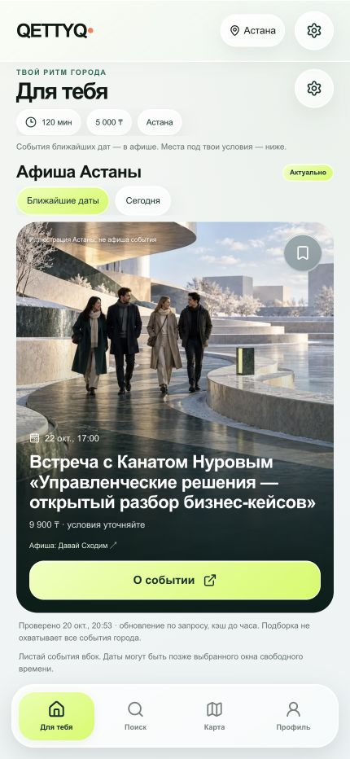
QETTYQ
События из актуальной афиши
01
Sxodim для Астаны
Факты о событиях приходят по HTTP.
Ссылка ведёт на первоисточник.
02
Обновление по запросу
Кэш на час. При сбое остаётся
последний доступный датированный набор.
Свои иллюстрации, не афиши событий.
08
Notes:
Для мест есть импорт и датированный каталог OpenStreetMap. Для событий подключён ограниченный HTTP-адаптер Sxodim по Астане. Он извлекает сведения со страниц событий, проверяет город, дату и доступные поля. Набор небольшой и зависит от источника. Его количество не является охватом всей городской афиши. Обновление происходит по запросу после истечения часового кэша, а не по запущенному расписанию cron. При сбое возможен датированный snapshot с явным статусом свежести. Обязательная ссылка Давай Сходим ведёт на страницу события. Карточка может показать ссылку на покупку, только когда источник её предоставляет. Изображения категорий являются собственными иллюстрациями. Чужие афиши без подтверждённых прав не скачиваем. Ticketon, Kino.kz, Visit Astana и формы организаторов остаются направлениями развития, а не несколькими уже подключёнными афишами.
Источники и статус:
src/server/ingestion/sxodim-live.ts, src/app/api/events/route.ts, data/livedata/sxodim-astana-2026-10-20.json.
docs/agent-reports/A-event-media.md, data/media-policy.json.
https://sxodim.com/astana и https://sxodim.com/polzovatelskoe-soglashenie. Некоммерческий пилот с обязательной ссылкой на источник.
exports/screenshots/v8/live-feed.png: реальный экран, если включён в эту сборку.

Slide 9
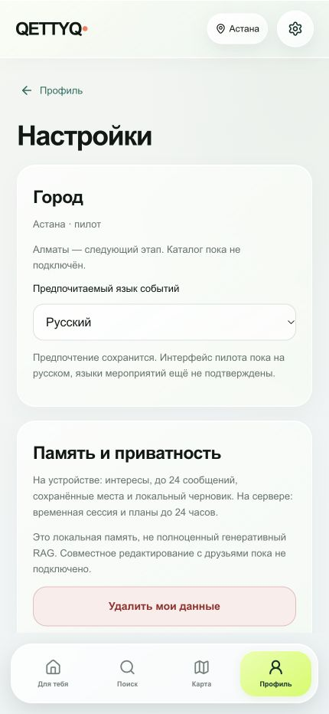
QETTYQ
Память под контролем
пользователя
Интересы можно изменить.
Диалог и историю можно удалить.
Согласие определяет, что сохраняется
в браузере. Точка старта остаётся
только до закрытия страницы.
Сохранённый план не означает бронь.
Неизвестная цена остаётся неизвестной.
Локальная память браузера
09
Notes:
Веб-пилот хранит разрешённые пользователем предпочтения, планы и диалог локально в браузере. Пользователь может управлять согласием и удалять данные. Геопозиция нужна для конкретного расчёта и не сохраняется в постоянную память. Она не должна попадать в публичную ссылку общего плана. При переходе в навигацию точка старта передаётся выбранному внешнему сервису. На телефоне понадобится отдельное защищённое хранилище. Его ещё нельзя считать реализованным. Неизвестная цена не равна бесплатному входу. Наличие мест уточняют у организатора. Сохранение, открытие маршрута и посещение являются разными действиями.
Источники и статус:
src/client/local-memory.ts, src/components/PilotApp.tsx. PRD.md, раздел 13.
tests/e2e/qettyq.spec.ts: согласие, сохранение и удаление локальных данных.
exports/screenshots/v8/privacy.png: реальный экран локальной памяти, если включён в эту сборку.

Slide 10
QETTYQ
Пилот работает в Астане
Публичная версия
Следующая проверка
HTTPS, live-афиша Sxodim,
GPT‑5.5/evidence‑RAG и пеший
маршрут по дорожной геометрии.
Физический iPhone и польза пилота.
Для жюри открыть видео по ссылке.
После проверки: Алматы.
Приложение
Видео-демо · 2:05
qettyqapp.anamai.kz
youtu.be/9xqpaYvvaZo
Tim Asproyanidi
Qaragandy Boostseller.kz +7 777 836 85 76
github.com/timyname/QETTYQ
10
Notes:
Пилот ограничен Астаной. Публичное приложение работает на HTTPS и включает свайпы, условия, чат с карточками, интерактивную карту, план с датой и временем, локальную память и ограниченную live-афишу. Публичный GPT‑5.5/evidence-RAG и дорожная маршрутизация подтверждены отдельными server smoke. Финальное видео длится 2:05 и размещено на YouTube с ограниченным доступом; перед показом жюри владелец должен переключить его на доступ по ссылке. Расширение на Алматы последует после проверки пилота. Выручку, договоры и пользовательские метрики пока не заявляем. Автор Tim Asproyanidi, команда QETTYQ, Qaragandy, Boostseller.kz.
Источники и статус:
Контакты и репозиторий предоставил владелец. https://github.com/timyname/QETTYQ
Публичная версия: https://qettyqapp.anamai.kz/ . Видео: https://youtu.be/9xqpaYvvaZo . Статус проверен 20.10.2026.

